Slide 1
Schallgeschwindigkeitsbestimmung durch Reflexion an einer Hauswand mithilfe der App „Schallanalysator“
Dr. Markus Ziegler
Februar 2016

Slide 2
Inhalt
Versuchsaufbau, Versuchsdurchführung und prinzipielles Ablesen der Schalllaufzeit
Prinzipielles Vorgehen bei der Arbeit mit dem Speicheroszilloskop
Ausführliche Anleitung zum Ablesen der Schalllaufzeit

Slide 3
Inhalt
Versuchsaufbau, Versuchsdurchführung und prinzipielles Ablesen der Schalllaufzeit
Prinzipielles Vorgehen bei der Arbeit mit dem Speicheroszilloskop
Ausführliche Anleitung zum Ablesen der Schalllaufzeit

Slide 4
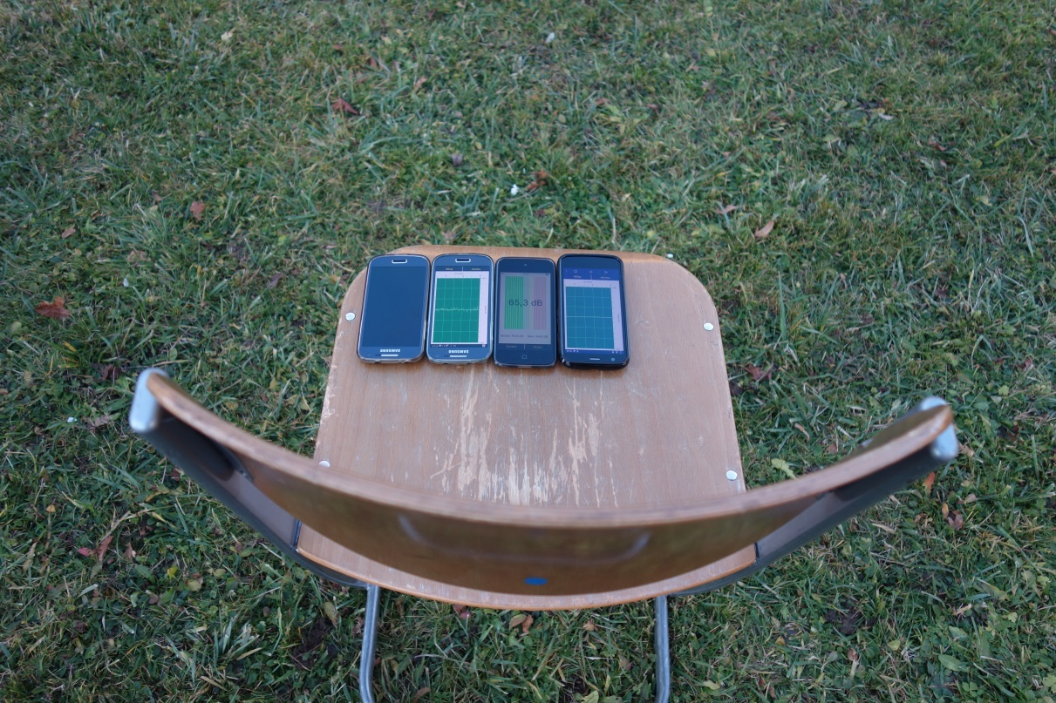
Versuchsaufbau und Versuchsdurchführung
Abstand zwischen Hauswand und Smartphonemikrofone wird festgelegt und genau vermessen (Bereich: 8 m bis 10 m) Hierbei sind die Smartphonemikrofone zur Hauswand hin ausgerichtet
Mit maximal 5 Smartphones können Messungen gleichzeitig durchgeführt werden
Notes:
Abstand von der Hauswand: 8,45 m

Slide 5
Versuchsaufbau und Versuchsdurchführung
Abstand zwischen Holzklappe und Mikrofon: ca. 3 bis 4 m Holzklappe und Stuhlmitte liegen auf einer zur Wand senkrechten Geraden. → Holzklappe sollte auf Höhe der Smartphones gehalten werden
App „Schallanalysator“ wird im Aufnahmemodus „Erweiterte Messung schnell (max. 60 s)“ gestartet
Holzklappe wird fünfmal nacheinander im Abstand von ca. 1-2 Sekunden kräftig betätigt
Aufnahme wird durch „Stopp“ beendet
Versuchsauwertung: Bestimmung der Schalllaufzeit durch Ablesen des Speicheroszilloskops der App „Schallanalysator“
Notes:
Abstand von der Hauswand: 8,45 m

Slide 6
Versuchsauswertung: Bestimmung Schalllaufzeit
Prinzipielles Ablesen der Schalllaufzeit
1. Ausschlag (Teil-Peak) entsteht wenn der von der Holzklappe erzeugte Schall am Mikrofon ankommt
2. Ausschlag
(Teil-Peak) entsteht durch den an der Wand reflektierten Schall, wenn dieser am Mikrofon ankommt

Slide 7
Versuchsauswertung: Bestimmung Schalllaufzeit
Prinzipielle Bestimmung der Schalllaufzeit $∆t=t_{2}−t_{1}$:
$$t_{1}$$
$$t_{2}$$
$$∆t$$

Slide 8
Inhalt
Versuchsaufbau, Versuchsdurchführung und prinzipielles Ablesen der Schalllaufzeit
Prinzipielles Vorgehen bei der Arbeit mit dem Speicheroszilloskop
Ausführliche Anleitung zum Ablesen der Schalllaufzeit

Slide 9
Versuchsauswertung: Bestimmung Schalllaufzeit
Prinzipielles Vorgehen bei der Arbeit mit dem Speicheroszilloskop:
Überblick erhalte durch
Zusammenschieben des Schaubildes entlang der Zeitachse (verkleinern)
anschließendes Verschieben des Schaubildes
Ablesen eines genauen Zeitpunkts durch
geeignete Festlegung des Zoomzentrums
anschließendes Auseinanderziehen des Schaubildes (vergrößern) entlang der Zeitachse
Anschließendes Verschieben des Zoomzentrums auf die gesuchte Stelle

Slide 10
Inhalt
Versuchsaufbau, Versuchsdurchführung und prinzipielles Ablesen der Schalllaufzeit
Prinzipielles Vorgehen bei der Arbeit mit dem Speicheroszilloskop
Ausführliche Anleitung zum Ablesen der Schalllaufzeit

Slide 11
Versuchsauswertung: Bestimmung Schalllaufzeit
Um die 5 gesuchten Peaks erkennen zu können, muss das Schaubild zunächst entlang der Zeitachse maximal zusammengeschoben werden

Slide 12
Versuchsauswertung: Bestimmung Schalllaufzeit
Um die 5 gesuchten Peaks erkennen zu können, muss das Schaubild zunächst entlang der Zeitachse maximal zusammengeschoben werden
Streichen

Slide 13
Versuchsauswertung: Bestimmung Schalllaufzeit
Um die 5 gesuchten Peaks erkennen zu können, muss das Schaubild zunächst entlang der Zeitachse maximal zusammengeschoben werden
Streichen

Slide 14
Versuchsauswertung: Bestimmung Schalllaufzeit
Um die 5 gesuchten Peaks erkennen zu können, muss das Schaubild zunächst entlang der Zeitachse maximal zusammengeschoben werden
Zusammenschieben solange wiederholen,
bis sich die Einheit auf der Zeitachse nicht mehr ändert
Streichen

Slide 15
Versuchsauswertung: Bestimmung Schalllaufzeit
Um die 5 gesuchten Peaks erkennen zu können, muss das Schaubild zunächst entlang der Zeitachse maximal zusammengeschoben werden
Hierbei wird im Regelfall die Kurve zunächst unsichtbar

Slide 16
Versuchsauswertung: Bestimmung Schalllaufzeit
Das Schaubild wird nun verschoben bis
die gesuchten 5 Peaks sichtbar werden
Streichen

Slide 17
Versuchsauswertung: Bestimmung Schalllaufzeit
Dies sind die gesuchten 5 Peaks
(erkennbar, da ähnlich aufgebaut und im konstanten Abstand)

Slide 18
Versuchsauswertung: Bestimmung Schalllaufzeit
Nun wird ein Peak durch einen Doppeltipp ausgewählt
Zoom-Zentrum erscheint durch Doppeltipp

Slide 19
Versuchsauswertung: Bestimmung Schalllaufzeit
Ausgewählter Peak mit Zoomzentrum

Slide 20
Versuchsauswertung: Bestimmung Schalllaufzeit
Der ausgewählte Peak wird nun vergrößert
Streichen

Slide 21
Versuchsauswertung: Bestimmung Schalllaufzeit
Ergebnis des Zoomen entlang der Zeitachse:

Slide 22
Versuchsauswertung: Bestimmung Schalllaufzeit
Trennen der Teil-Peaks des einlaufenden und reflektierten Schalls durch Zusammenschieben der Druckachse:
Streichen

Slide 23
Versuchsauswertung: Bestimmung Schalllaufzeit
Teil-Peak des einlaufenden Schalls
Teil-Peak des reflektierten Schalls

Slide 24
Versuchsauswertung: Bestimmung Schalllaufzeit
Anfangszeitpunkt des Teil-Peaks des einlaufenden Schalls soll nun exakt bestimmt werden

Slide 25
Versuchsauswertung: Bestimmung Schalllaufzeit
Anfangszeitpunkt des Teil-Peaks des einlaufenden Schalls soll bestimmt werden
Verschieben des Zoomzentrums an den Anfang des Teil-Peaks durch Ziehen mit einem Finger am quadratischen Griff

Slide 26
Versuchsauswertung: Bestimmung Schalllaufzeit
Anfang des Teil-Peaks vergrößern

Slide 27
Versuchsauswertung: Bestimmung Schalllaufzeit
Anfang des Teil-Peaks vergrößern
Streichen

Slide 28
Versuchsauswertung: Bestimmung Schalllaufzeit
Zoomzentrum auf Anfang des Teil-Peaks setzen
Verschieben des Zoomzentrums an den Anfang des Teil-Peaks durch Ziehen mit einem Finger am quadratischen Griff
Notes:
Der erste kräftige Ausschlag bietet sich an, kleine Ausschläge werden vermutlich im reflektierten Peak nicht mehr sichtbar sein.

Slide 29
Versuchsauswertung: Bestimmung Schalllaufzeit
Anfangszeitpunkt des Teil-Peaks des einlaufenden Schalls ablesen und notieren

Slide 30
Versuchsauswertung: Bestimmung Schalllaufzeit
Nun soll der Anfangszeitpunkt des Teil-Peaks des reflektierten Schalls bestimmt werden
Um den Teil-Peak des reflektierten Schalls erkennen zu können, wird das Schaubild zunächst entlang der Zeitachse zusammengeschoben
Streichen

Slide 31
Versuchsauswertung: Bestimmung Schalllaufzeit
Anfangszeitpunkt des Teil-Peaks des reflektierten Schalls bestimmen
Teil-Peak des reflektierten Schalls

Slide 32
Versuchsauswertung: Bestimmung Schalllaufzeit
Zoomzentrum auf Anfang des Teil-Peaks des reflektierten Schalls setzen
Verschieben des Zoom-Zentrums an den Anfang des neuen Teil-Peaks durch Ziehen mit einem Finger am quadratischen Griff
Teil-Peak des reflektierten Schalls

Slide 33
Versuchsauswertung: Bestimmung Schalllaufzeit
Zoomzentrum auf Anfang des Teil-Peaks des reflektierten Schalls setzen
Teil-Peak des reflektierten Schalls

Slide 34
Versuchsauswertung: Bestimmung Schalllaufzeit
Anfang des Teil-Peaks des reflektierten Schalls vergrößern
Streichen

Slide 35
Versuchsauswertung: Bestimmung Schalllaufzeit
Anfang des Teil-Peaks des reflektierten Schalls

Slide 36
Versuchsauswertung: Bestimmung Schalllaufzeit
Zoomzentrum auf Anfang des Teil-Peaks des reflektierten Schalls setzen (eventuell weiter vergrößern)
Verschieben des Zoomzentrums an den Anfang des neuen Teil-Peaks durch Ziehen mit einem Finger am quadratischen Griff
Notes:
Druck wird am festen Ende ohne Phasensprung reflektiert

Slide 37
Versuchsauswertung: Bestimmung Schalllaufzeit
Anfangszeitpunkt des Teil-Peaks des reflektierten Schalls ablesen und notieren
Notes:
Druck wird am festen Ende ohne Phasensprung reflektiert

Slide 38
Versuchsauswertung: Bestimmung Schalllaufzeit
Durch Differenzbildung der vorher bestimmten Zeitpunkte kann nun die Schalllaufzeit berechnet werden:
$$∆t=25169,20 \text{ms} −25119,16 \text{ms}=50,04 \text{ms}$$
Mit den restlichen vier Peaks kann ebenso verfahren werden

